Slide 1
Klicken Sie bitte jeweils auf den Fussabdruck! ☺

Slide 2
Wählen Sie die Richtung, die Sie am meisten interessiert !
Sport
Naturwissenschaften
Kreatives und Künste
Sprachen
Geschichte

Slide 3
Welches dieser Bilder beschreibt Ihren Charakter am Besten?

Slide 4
Sind Sie ein sehr temperamentvoller Mensch?
Ja
Nein

Slide 5
Interessieren Sie sich für das Mysteriöse / Undurchschaubare?
Ja
Nein

Slide 6
Suchen Sie stets nach einer Herausforderung?
Ja
Nein

Slide 7
Haben Sie Höhenangst?
Ja
Nein

Slide 8
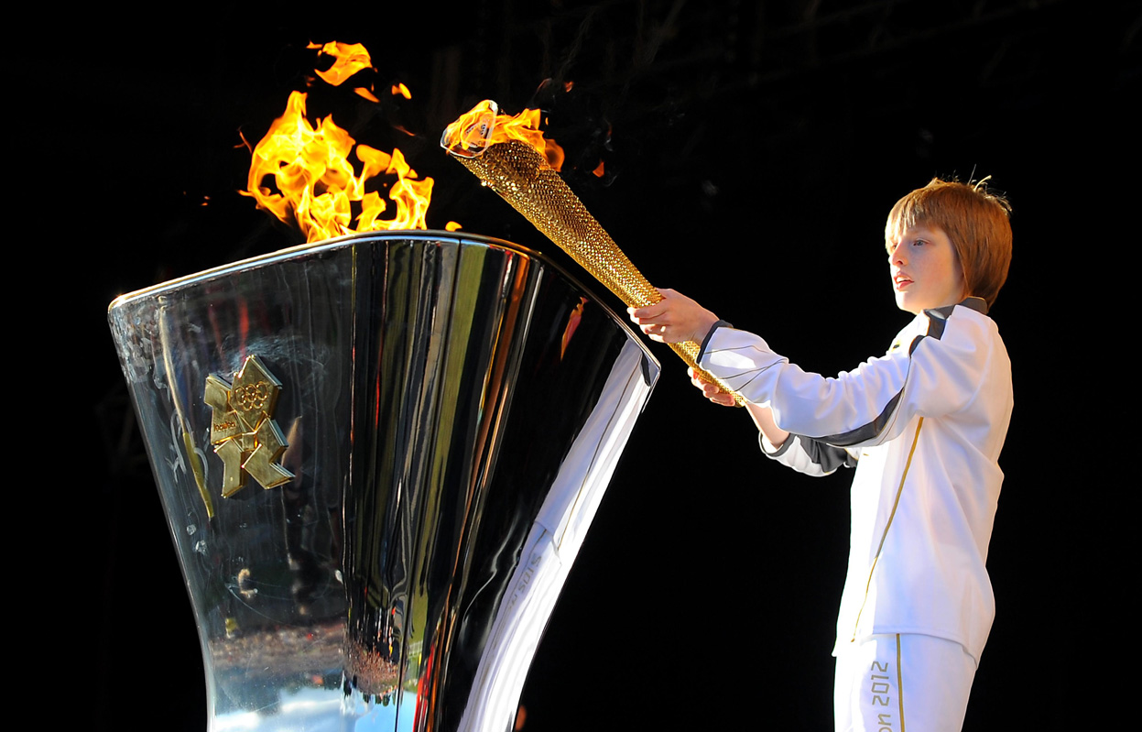
Das Orakel sieht in Ihrer Zukunft, dass Sie Ihr Glück als Hüter des olympischen Feuers finden
Weiter

Slide 9
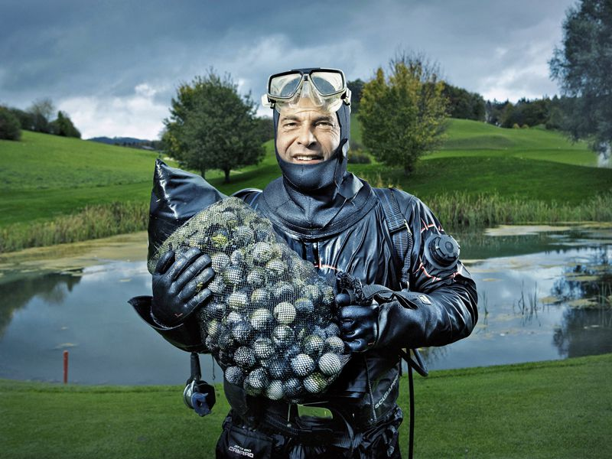
Das Orakel schlägt Ihnen eine Karriere als Golfbälletaucher vor
Weiter

Slide 10
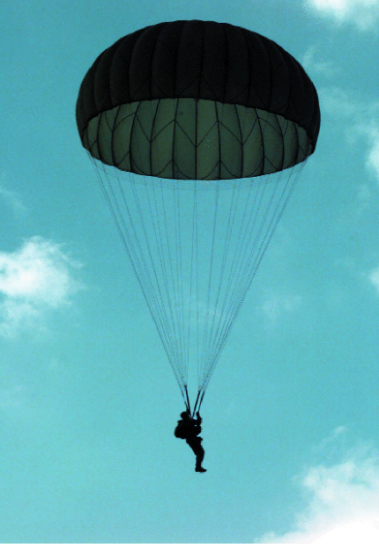
Das Orakel sieht, dass Sie ein Mensch sind, der stets den Thrill sucht im Leben:
Werden Sie Fallschirmtester
Weiter

Slide 11
Das Schicksal hält Dreckiges für Sie bereit:
Werden Sie Schlammtaucher
Weiter

Slide 12
Welchen Satz würde man am ehesten aus Ihrem Mund hören ?
Zahlen faszinieren mich
Für Weihnachten wünsch ich mir
Cocktailgläser in Form eines Erlenmeyers
Ich interessiere mich für alle Lebewesen
The Big Bang Theorie ist meine Lieblingsserie (Geologie ist keine richtige Wissenschaft!)

Slide 13
Interessieren Sie sich für das Zufallsprinzip?
Ja, ich würde mich gerne mit diesem Thema beschäftigen
Nein, ich glaube nicht an Zufall

Slide 14
Das Orakel rät Ihnen, in die Sterne zu schauen:
Werden Sie Astrologe!
Weiter

Slide 15
Schenken Sie der Welt ein wenig Glück!
Werden Sie Bingozahlenvorleser !
Weiter

Slide 16
Arbeiten Sie gerne im Labor?
Ja
Nein

Slide 17
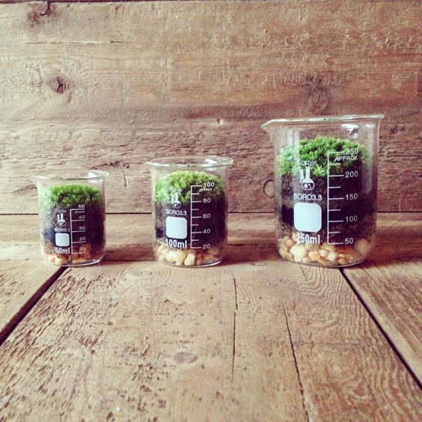
Das Orakel sieht, dass Sie als grossartigen
Moosforscher Karriere machen werden!
Weiter

Slide 18
Finden Sie es sehr wichtig, dass alle Lebewesen gerecht behandelt werden bei wissenschaftlichen Experimenten?
Ja, natürlich!
Nein, für die Wissenschaft muss man gewisse Opfer erbringen

Slide 19
Tun Sie der Tierwelt etwas Gutes:
Werden Sie eine menschliche Laborratte!
Weiter

Slide 20
Welches Gebiet der Biologie finden Sie am faszinierendsten?
Medizin
Tierwelt
Pflanzenwelt

Slide 21
Interessieren Sie sich mehr für körperliche oder die geistige Gesundheit?
Ich interessiere mich für die körperliche Gesundheit
Ich interessiere mich für die geistige Gesundheit

Slide 22
Ihre Leidenschaft für Medizin macht Sie zu einem grossartigen
Packungsbeilagenschreiber
Weiter

Slide 23
Was interessiert Sie mehr?
Tierethik
Unterschätzte Tierarten

Slide 24
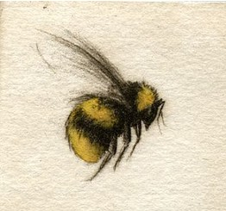
Das Orakel sieht, dass Sie eine starke Verbindung zur Tierwelt fühlen!
Werden Sie Bombolge !
Weiter

Slide 25
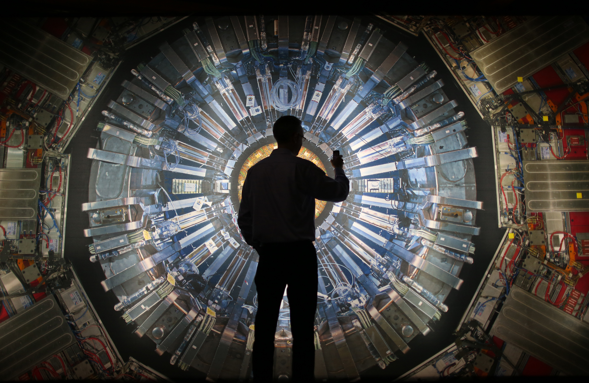
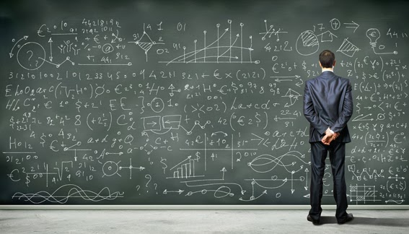
Sind Sie mehr wie Leonard oder Sheldon?
Experimentelle Physik
Theoretische Physik

Slide 26
Das Orakel erkennt in Ihnen das Seherauge:
Schreiben Sie Ihr eigenes Digitales Orakel
Weiter

Slide 27
In welchem Bereich liegen Ihre Stärken ?
Musik
Architektur
Bildnerisches Gestalten

Slide 28
Spielen Sie lieber solo oder in einem Orchester?
Solo
In einem Orchester

Slide 29
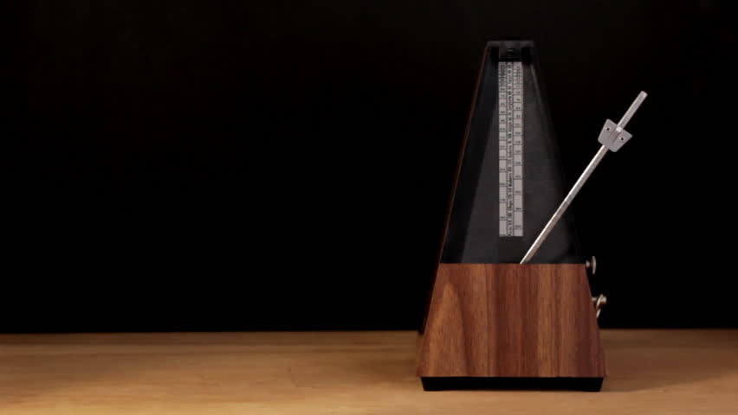
Das Orakel spürt, dass Sie ein gutes Taktgefühl haben:
Werden Sie Metronom-Regelmässigkeittester
Weiter

Slide 30
Was würden Sie lieber designen?
Ein Einfamilienhaus für mich persönlich
Ein öffentliches Gebäude, prominent im Stadtzentrum

Slide 31
Designen Sie Ihren Mind Palace
Weiter

Slide 32
Welches der beiden Bilder sieht Ihren eigenen Werken am ähnlichsten?
Weiter

Slide 33
Ihr Gefühl für Farben macht Sie zu einem einzigartigen
Bräunungsspezialist für Models
Weiter

Slide 34
Was interessiert Sie mehr ?
Fremdsprachen
Künstlerisches Schreiben

Slide 35
Das Orakel glaubt Sie werden einen erfolgreichen
Ingredientenlistenübersetzer
Weiter

Slide 36
Welche Aussage trifft auf Sie zu ?
Ich dichte gerne
Ich schreibe gerne Texte/Artikel

Slide 37
Werden Sie Glückskeksautor!
Weiter

Slide 38
Sie erfinden doch sicher gerne Blödsinn:
Schreiben Sie das Horoskop für den “Blick”!
Weiter

Slide 39
Würden Sie gerne einmal in die Vergangenheit reisen?
Ja
Nein

Slide 40
Welche Epoche interessiert Sie am meisten?
Antike
Mittelalter
Neuzeit

Slide 41
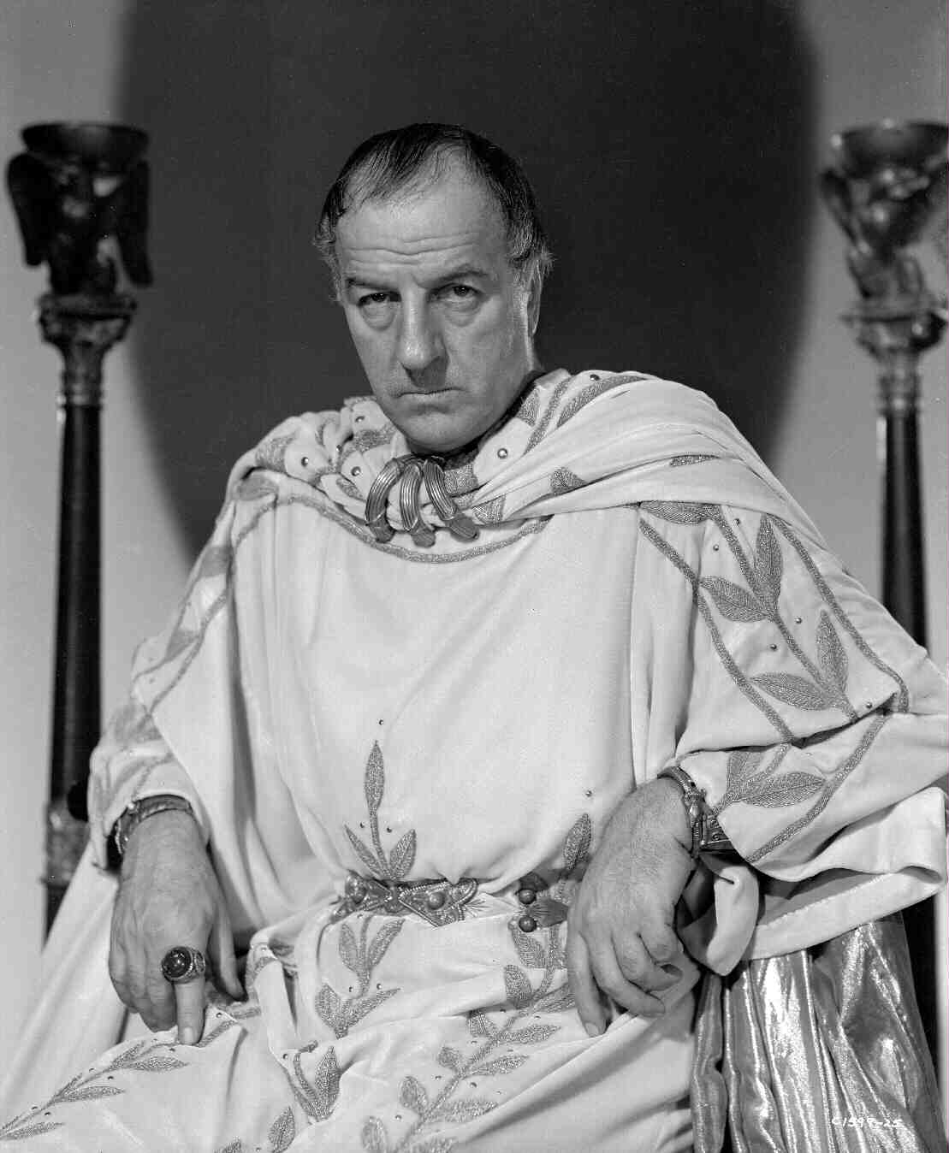
Werden Sie Cäsar-Impersonator!
Weiter

Slide 42
Werden Sie Jeanne d‘Arc-Impersonator!
Weiter

Slide 43
Kombinieren Sie Ihr historisches Wissen mit Ihren Schauspielkünsten:
Werden Sie Napoleon-Impersonator !
Weiter

Slide 44
Wollen Sie einen weiteren Durchgang starten?
Zurück zum Start

